Slide 1
第三章 需求分析
1
需求分析相关概念
2
需求分析的任务和步骤
3
需求变更管理
4
面向过程的分析方法
5
面向对象的分析方法

Slide 2
面向过程的分析方法

Slide 3
结构化分析方法
面向数据流进行需求分析的方法
结构化分析方法适合于数据处理类型软件的需求分析
具体来说，结构化分析方法就是用抽象模型的概念，按照软件内部数据传递、变换的关系，自顶向下逐层分解，直到找到满足功能要求的所有可实现的软件为止
结构化分析方法使用工具：数据流图，数据字典，实体联系图，状态变迁图

Slide 4
功能模型——数据流图

Slide 5
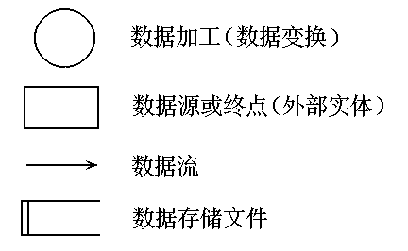
数据流图
数据流图中的主要图形元素

Slide 6
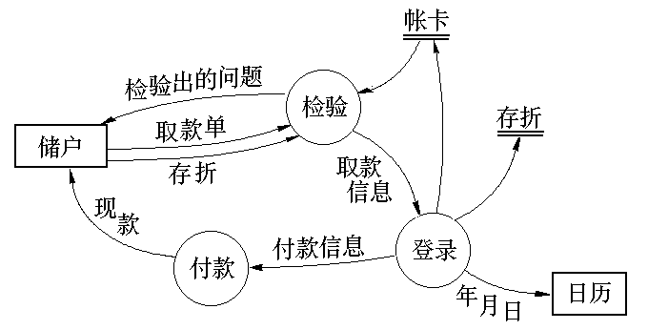
例：描述银行取款过程的数据流图

Slide 7
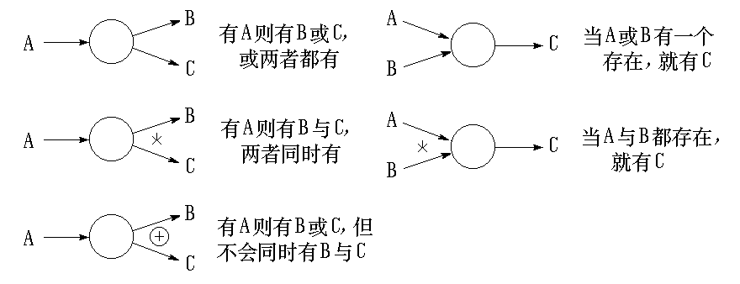
数据流与数据加工之间的关系

Slide 8
数据流图的层次结构
为了表达数据处理过程的数据加工情况，需要采用层次结构的数据流图。按照系统的层次结构进行逐步分解，并以分层的数据流图反映这种结构关系，能清楚地表达和容易理解整个系统

Slide 9

在多层数据流图中，顶层流图仅包含一个加工，它代表被开发系统。它的输入流是该系统的输入数据，输出流是系统所输出数据
中间层流图则表示对其上层父图的细化。它的每一加工可能继续细化，形成子图
底层流图是指其加工不需再做分解的数据流图，它处在最底层
分层数据流图

Slide 10
例子
仓库管理员
登记单
0
仓库管理系统
职工
领料单
订货单
采购员
仓库管理员
采购员
登记单
订货单
1
产生有效领料单
2
处理有效领料单
3
产生订
货单
职工
领料单
有效
领料单
库存信息
订货信息

Slide 11
下面通过对仓库管理与订货系统的分解过程来说明怎样画数据流程图。
例如，某仓库业务的工作过程如下：企业职工填写领料单，经主管审查签名批准后，职工到仓库领取零件。仓库保管员检查领料单是否符合审批手续，填写是否正确等，不正确的领料单退还职工，填写正确的领料单则办理领料手续，进行登记，修改库存量并给予零件。当某种零件的库存量低于事先规定的临界值时，登记需要采购零件的订货信息，为采购部门提供一张订货单。要求用计算机辅助领料工作和编制订货单。

Slide 12
仓库业务系统数据流图
绘制步骤
首先确定系统的输入和输出
根据商店业务，画出顶层数据流图，以反映最主要业务处理流程
经过分析，商店业务处理的主要功能应当有产生有效领料单、处理有效领料单、产生订货单三大项。主要数据流输入的源点和输出终点是职工和仓库管理员、采购员。
然后从输入端开始，根据仓库业务工作流程，画出数据流流经的各加工框，逐步画到输出端，得到第一层数据流图

Slide 13
顶层流图（仓库业务处理系统）
这个数据流图只是一个高层的系统逻辑模型，它反映了目标系统要实现的功能
仓库管理员
登记单
0
仓库管理系统
职工
领料单
订货单
采购员
图0 简化的仓库管理系统顶层数据流程图
产生数据的源点就是职工，他与系统之间的数据流就是领料单。先不考虑错误的领料单的处理情况，

Slide 14
第一层数据流图
仓库管理员
采购员
登记单
订货单
1
产生有效领料单
2
处理有效领料单
3
产生订
货单
领料单
有效
领料单
职工
库存信息
订货信息
图1 仓库管理系统第一层数据流图
这里把仓库管理系统划分为：产生有效领料单、处理有效领料单、产生订货单三个部分。

Slide 15
第二层：加细每一个加工框
填写的
领料单
有效
领料单
1.1
填写
领料单
1.2
审查
领料单
领料单
图2 加工1产生有效领料单的分解数据流图
在图2中，把图1中的加工1——产生有效领料单分解为两部分：填写领料单和（主管）审查并签名。

Slide 16
登记单
合法
领料单
2.1
编辑有效
领料单
2.2
更新库
存量
2.3
处理
订货
领料单
不合格领料单
零件目录
订货信息
库存信息
图3 加工2处理有效领料单的分解数据流图
在图3中，把图1中的加工2——处理有效领料单分解为三部分——三个子加工和相关的数据流

Slide 17
检查和修改数据流图的原则
数据流图上所有图形符号只限于前述四种基本图形元素
数据流图的主图必须包括前述四种基本元素，缺一不可
数据流图的主图上的数据流必须封闭在外部实体之间
每个加工至少有一个输入数据流和一个输出数据流
在数据流图中，需按层给加工框编号。编号表明该加工所处层次及上下层的亲子关系
规定任何一个数据流子图必须与它上一层的一个加工对应，两者的输入数据流和输出数据流必须一致。此即父图与子图的平衡
图上每个元素都必须有名字
数据流图中不可夹带控制流
初画时可以忽略琐碎的细节，以集中精力于主要数据流

Slide 18
1
3
2

Slide 19
填写的
领料单
1.1
填写
领料单
1.2
审查
领料单
领料单
职工
采购员
有效领料单
不合格领料单
仓库管理员
登记单
合法
领料单
2.1
编辑有效
领料单
2.2
更新库
存量
2.3
处理
订货
3
产生订货单
零件目录
订货信息
库存信息
图4 合成的仓库管理系统总数据流程图

Slide 20
显然，这是要开发一个仓库信息管理的计算机软件系统，可以这样进行：
第一步，确定软件系统最基本的输入与输出数据流，在仓库信息管理系统中就是职工办理的领料单、仓库管理员办理的登记单、交给采购员的订货单。
第二步，从仓库信息管理的最高层开始分析数据的来龙去脉。在这个层次上，采用高度抽象概括的方法，把系统整个工作过程看成是一个大加工，抽象为仓库管理系统，将着眼点放在系统与外部的接口情况上，画出顶层数据流图，如图0所示。

Slide 21
我们将主要精力放在正常业务的处理上。因为对于一个较复杂的软件系统来说，它与外部的接口较复杂，如果把每个数据流都画上，将会分散我们分析主要业务的精力，数据流图也将变得较为混乱，所以，往往将错误处理这样的细节情况先不画出来，到用的时候再画上。
数据的终点是采购员。在图0中，画出了三种数据流图的成分，数据源点和终点、数据流、数据处理（仓库管理系统）。它表示了输入数据流——领料单，经过仓库管理这个数据处理，加工或变换成输出数据流——登记单和订货单。图中，没有表示出数据文件（信息存储），通常数据文件只是在用到时才在数据流图中画出来，而在顶层数据流图中不画，以便将主要精力集中在系统的主要方面；

Slide 22
第三步，按系统的初始输入数据——领料单的处理过程进行系统的逐层分解，现在要进行系统的分解，需要加入数据处理的细节，将系统中的加工划分为若干个子加工或软件成分（子系统），如图1所示。
第四步，加细每个加工框和相关数据文件，细化数据流图，前面画出的数据流图中的加工，如果仍然复杂，处理加工的数据流程不够清晰，还应该加入更多的细节，对这些加工进一步分解。在图1中的对产生订货单这一加工，已认为足够简单，不必再分解了，
但加工1——产生有效领料单，和加工2——处理有效领料单仍认为较复杂，需加入更多的细节，进一步进行分解。分解情况如图2和图3所示，

Slide 23
第五步，合成总体数据流图。到此为止，我们认为每个加工框都已相当简单，不需再进行分解。得到了三层共四张数据流图，图0属于顶层DFD,图1属于第一层DFD,图2和图3都属于第二层DFD，这时，将各张数据流图合并成一张总图，可以看到完整的系统工作过程，如图4所示。
第六步，检查与调整数据流图。在分析过程中，由于每个人的经验和思路不尽相同，对数据流图的分解方案可以有多种形式，不是唯一的。对每一张数据流图进行检查，如果太不均衡，就需要进行调整，尽量使分解后的各个软件子系统的复杂性得到均衡，便于今后设计工作的并行开展；
第七步，编写数据字典，写出系统需求规格说明书，提交审查，并编写测试验收计划、编写初步的用户手册概要。

Slide 24
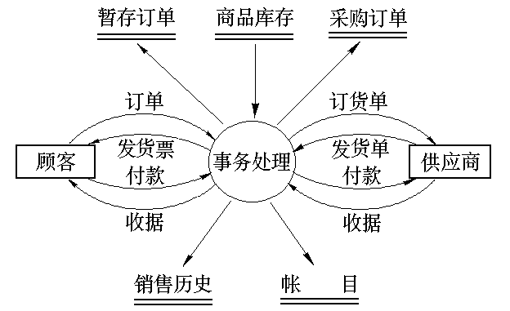
其它例子：
顶层流图（商店业务处理系统）
这个数据流图只是一个高层的系统逻辑模型，它反映了目标系统要实现的功能

Slide 25
商店业务系统数据流图
绘制步骤
首先确定系统的输入和输出
根据商店业务，画出顶层数据流图，以反映最主要业务处理流程
经过分析，商店业务处理的主要功能应当有销售、采购、会计三大项。主要数据流输入的源点和输出终点是顾客和供应商。
然后从输入端开始，根据商店业务工作流程，画出数据流流经的各加工框，逐步画到输出端，得到第一层数据流图

Slide 26
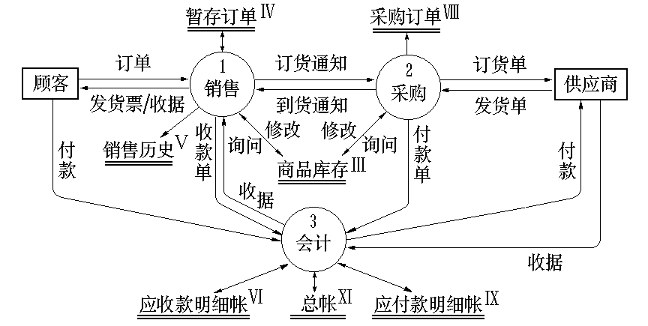
第一层数据流图

Slide 27
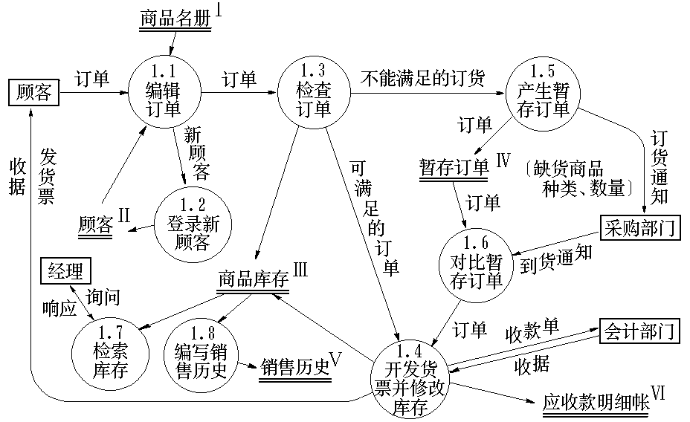
第二层：加细每一个加工框
1.销售细化

Slide 28
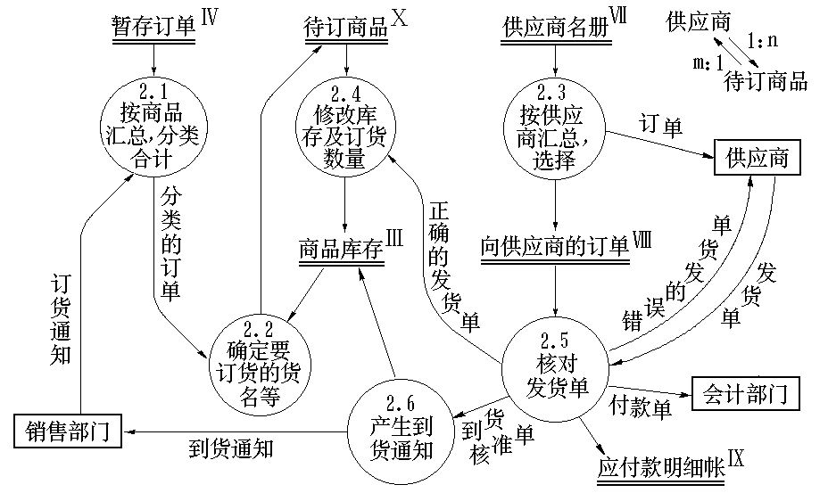
2.采购细化

Slide 29
数据模型——ER图

Slide 30
实体-联系图(ERD)
ER图 ---- 是用来建立数据模型的工具。
数据模型 ---- 是一种面向问题的数据模型，是按照用户的观点对数据建立的模型。它描述了从用户角度看到的数据，反映了用户的现实环境，而且与在软件系统中的实现方法无关。
数据模型中包含3种相互关联的信息：数据对象（实体）、数据对象的属性及数据对象彼此间相互连接的关系。

Slide 31
(1) 数据对象
数据对象: 是对软件必须理解的复合信息的抽象。
复合信息: 是指具有一系列不同性质或属性的事物，仅有单个值的事物(例如，宽度)不是数据对象。
可以由一组属性来定义的实体都可以被认为是数据对象。
如：外部实体、事物、行为、事件、角色、单位、地点或结构等。
数据对象彼此间是有关联的。

Slide 32
(2) 属 性
<number>/26
属性定义了数据对象的性质。
应该根据对所要解决的问题的理解，来确定特定数据对象的一组合适的属性。
如：学生具有学号、姓名、性别、年龄、专业（其它略）等属性；
课程具有课程号、课程名、学分、学时数等属性；
教师具有职工号、姓名、年龄、职称等属性。

Slide 33
(3) 联 系
<number>/26
数据对象彼此之间相互连接的方式称为联系，也称为关系。
联系可分为以下3种类型：
  a. 一对一联系(1∶1)
  如：一个部门有一个经理，而每个经理只在一个部门任职，则部门与经理的联系是一对一的。
  b. 一对多联系(1∶N)
  如：某校教师与课程之间存在一对多的联系“教”，即每位教师可以教多门课程，但是每门课程只能由一位教师来教。
  c. 多对多联系(M∶N)
  如：学生与课程间的联系(“学”)是多对多的，即一个学生可以学多门课程，而每门课程可以有多个学生来学。
联系也可能有属性。
如：学生“学”某门课程所取得的成绩，既不是学生的属性也不是课程的属性。由于“成绩”既依赖于某名特定的学生又依赖于某门特定的课程，所以它是学生与课程之间的联系“学”的属性。

Slide 34
(4) 实体-联系图的符号
<number>/26
ER图中包含了实体(即数据对象)、关系和属性等3种基本成分。
  通常用矩形框代表实体；
  用连接相关实体的菱形框表示关系；
  用椭圆形或圆角矩形表示实体(或关系)的属性；
  并用直线把实体(或关系)与其属性连接起来。

Slide 35
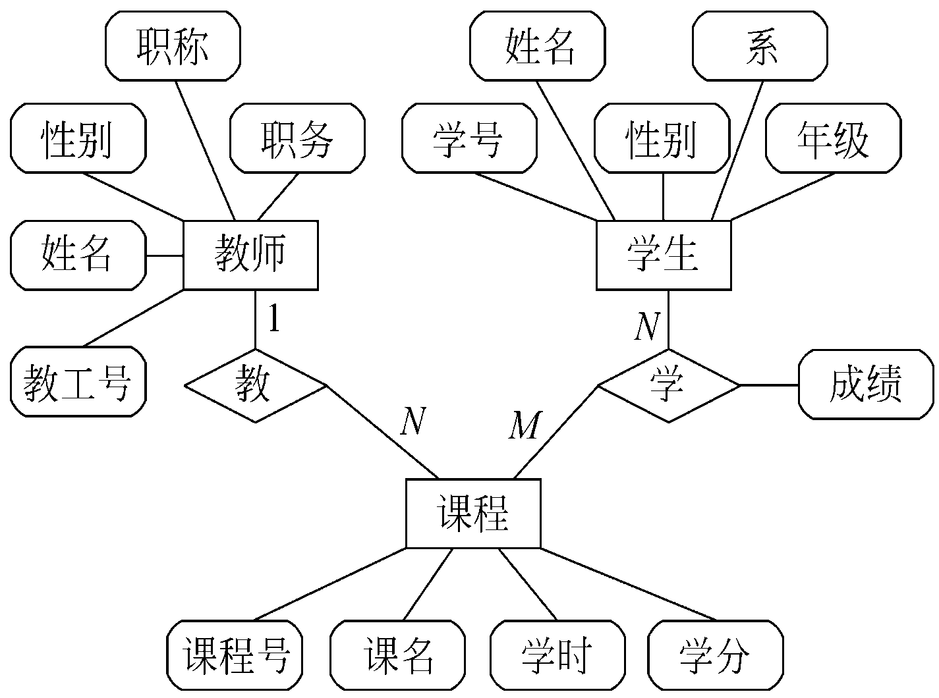
举 例
<number>/26
教师属性
学生属性
实体
联系属性
联系
课程属性
某校教学管理ER图

Slide 36
数据字典
<number>/47
数据字典中的每个数据条目有以下内容：
  名字(别名)
  数据类型
  使用该数据条目的简要说明
  数据条目的解释性说明
  其他补充说明：取值范围、缺省值、设计约束等
  以它作为输入流或输出流的转换的列表

Slide 37
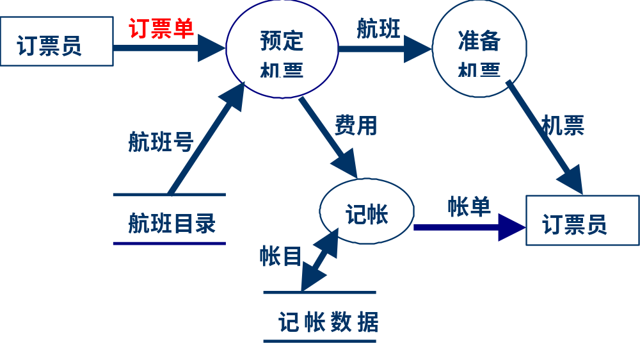
数据字典例子
<number>/47

Slide 38
数据字典例子（5种）
<number>/47
(1)数据元素（也称数据项）条目：描述（信息）数据的最小组成单位，是不可再分割的数据单位，直接反映事物的某一特征，给出数据项的定义，包含数据项标识和数据属性描述两部分，其定义格式如下：
数据元素名：
类型：
取值范围：
相关数据元素和数据结构：

Slide 39
如：数据项名称：零件编号；
简述：零件的标识号码；
组成：由十进制整数数字组成；
数据类型：无符号整数；
取值范围：0-65535；
长度：5位数；
特征含义：可以根据各位特征描述零件编码含义。

Slide 40
(2) 数据流条目：
表示数据在系统内传播的途径，指明数据的来龙去脉。它的定义应包含以下几项内容：
数据流名称：
简述：简要介绍它的作用；
数据流来源：数据流来自何方；
数据流去向：数据流去向何处；
数据流组成：数据流的组成成分；
数据流特征：数据量、流通量、高峰值等；

Slide 41
图号4
填写的
领料单
1.1
填写
领料单
1.2
审查
领料单
领料单
职工
采购员
有效领料单
不合格领料单
仓库管理员
登记单
如：数据流名称：有效领料单；
简述： 职工领料时需填写的单据；
数据来源：职工；
数据去向：编辑领料单加工框；
数据流组成：零件名称+零件编号+领取数量+领料人姓名+主管人姓名；
数据量：200份/天。
高峰期特征：每天上午10点-12点为90次。
每天下午2-4点为70次。
合法
领料单
2.1
编辑有效
领料单
2.2
更新库
存量
2.3
处理
订货
3
产生订货单
零件目录
订货信息
库存信息
图3-8 合成的仓库管理系统总数据流程图

Slide 42
数据字典5类数据
<number>/47
数据项： 数据流图中数据块的数据结构中的数据项说明
数据项描述＝｛数据项名，数据项含义说明，别名，数据类型，长度，取值
范围，取值含义，与其他数据项的逻辑关系｝
数据结构：数据流图中数据块的数据结构说明
数据结构描述＝｛数据结构名，含义说明，组成:｛数据项或数据结构｝｝
数据流： 数据流图中流线的说明
数据流描述＝｛数据流名，说明，数据流来源，数据流去向，组成:｛数据结
构｝，平均流量，高峰期流量｝
数据存储：数据流图中数据块的存储特性说明
数据存储描述＝｛数据存储名，说明，编号，流入的数据流，流出的数据流
，组成:｛数据结构｝，数据量，存取方式｝
处理过程：数据流图中功能块的说明
处理过程描述＝｛处理过程名，说明，输入:｛数据流｝，输出:｛数据流｝，
处理:｛简要说明｝｝

Slide 43
（3）数据文件条目：
存储数据的集合，定义时一般应有以下内容：
数据文件名称：
简述：描述存放的数据的作用；
输入数据：向文件内写入数据；
输出数据：从文件中读入；
数据文件的组成：描述构成数据文件的数据结构。
存储权限与存储方式：顺序、直接、键值索引；
存取频率：统计单位时间内的文件存取数据次数；

Slide 44
图号4
填写的
领料单
1.1
填写
领料单
1.2
审查
领料单
领料单
职工
采购员
有效领料单
不合格领料单
仓库管理员
登记单
合法
领料单
例如：
数据文件名称：库存信息；
简述：包含仓库中所有零件的信息；
文件组成：零件名称+零件编号+生产厂家+单价+库存量+临界库存量；
文件存储组织方式：按零件编号递增排列，可以包括存取的限制；
存取频率：每天300次/天；
2.1
编辑有效
领料单
2.2
更新库
存量
2.3
处理
订货
3
产生订货单
零件目录
订货信息
库存信息
图3-8 合成的仓库管理系统总数据流程图

Slide 45
（4）数据源点和终点条目：
描述系统的外部实体。一般应比较少，若过多就会使软件变得缺少独立性，过于复杂。定义格式如下：
名称：外部实体名；
简述：外部实体性质；
有关的数据流：发出或汇聚有关的数据流；
数目：实体的个数。
如：数据源点名称：职工；
简述：企业的工作人员；
有关的数据流：发出领料单数据流；
数目：系统中仅有一种数据源点，企业可能有500名职工；

Slide 46
（5）加工条目：
对每一个基本加工编写较详细的说明。可以用结构化语言、判定表和判定树来描述基本加工说明。主要描述内容有：
加工名称：数据处理的名称；
加工编号：反映该加工的层次；
简述：加工逻辑和功能简述；
输入数据流：收到或进入加工框的数据流；
输出数据流：收到或汇聚有关的数据流；
加工逻辑：简述加工操作过程、方法。

Slide 47
如：加工名称：更新库存信息；
编号：2.2;
简述：进行库存信息的修改、登记，按标准格式存储。
输入：合法的领料单；
输出：库存信息、登记单；
加工逻辑：对领料单上的每一零件，计算：
零件名.库存量 —领料单.零件名.库存量；
如果，零件名.库存量<零件名.临界量，那么产生定货量100；
激发条件：当接收到合法领料单时进行加工处理。
执行频率：90次/天。

Slide 48
行为模型——状态变迁图

Slide 49
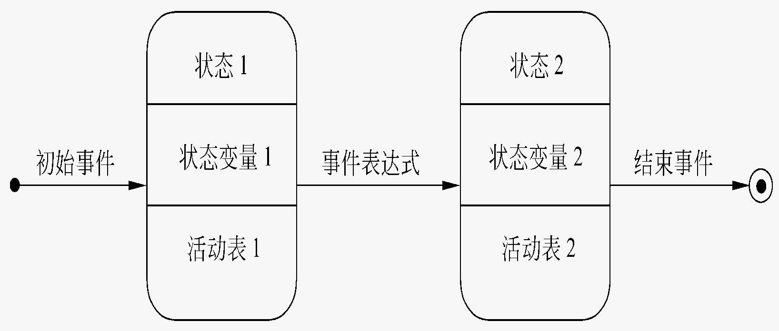
状态变迁图
通过描绘系统的状态及引起系统状态转换的事件，来表示系统的行为。此外，状态图还指明了作为特定事件的结果系统将做哪些动作(例如，处理数据)。

Slide 50
1) 状 态
状态是任何可以被观察到的系统行为模式，一个状态代表系统的一种行为模式。
状态规定了系统对事件的响应方式。
系统对事件的响应，既可以是做一个(或一系列)动作，也可以是仅仅改变系统本身的状态，还可以是既改变状态又做动作。
初态 (即初始状态)
状态 终态 (即最终状态)
中间状态
一张状态图中只能有一个初态，而终态则可以有0至多个。

Slide 51
2) 事 件
事件是在某个特定时刻发生的事情，它是对引起系统做动作或(和)从一个状态转换到另一个状态的外界事件的抽象。
例如，内部时钟表明某个规定的时间段已经过去，用户移动或点击鼠标等都是事件。
简而言之，事件就是引起系统做动作或(和)转换状态的控制信息。

Slide 52
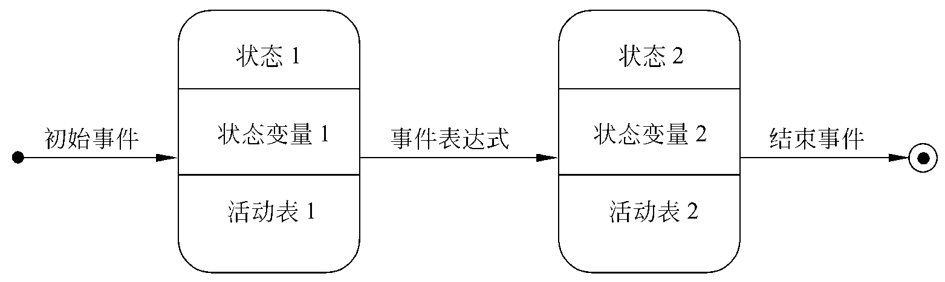
3) 符 号
初态用实心圆表示，终态用一对同心圆(内圆为实心圆)表示。
中间状态用圆角矩形表示，可以用两条水平横线把它分成上、中、下3个部分。上面部分为状态的名称，这部分是必须有的；中间部分为状态变量的名字和值，这部分是可选的；下面部分是活动表，这部分也是可选的。

Slide 53
3) 符 号
状态图中两个状态之间带箭头的连线称为状态转换，箭头指明了转换方向。
状态变迁通常是由事件触发的，在这种情况下应在表示状态转换的箭头线上标出触发转换的事件表达式；如果在箭头线上未标明事件，则表示在源状态的内部活动执行完之后自动触发转换。
事件表达式的语法：事件说明［守卫条件］／动作表达式
事件说明的语法为：事件名(参数表)
守卫条件是一个布尔表达式。如果同时使用事件说明和守卫条件，则当且仅当事件发生且布尔表达式为真时，状态转换才发生。如果只有守卫条件没有事件说明，则只要守卫条件为真状态转换就发生。
动作表达式是一个过程表达式，当状态转换开始时执行该表达式。

Slide 54
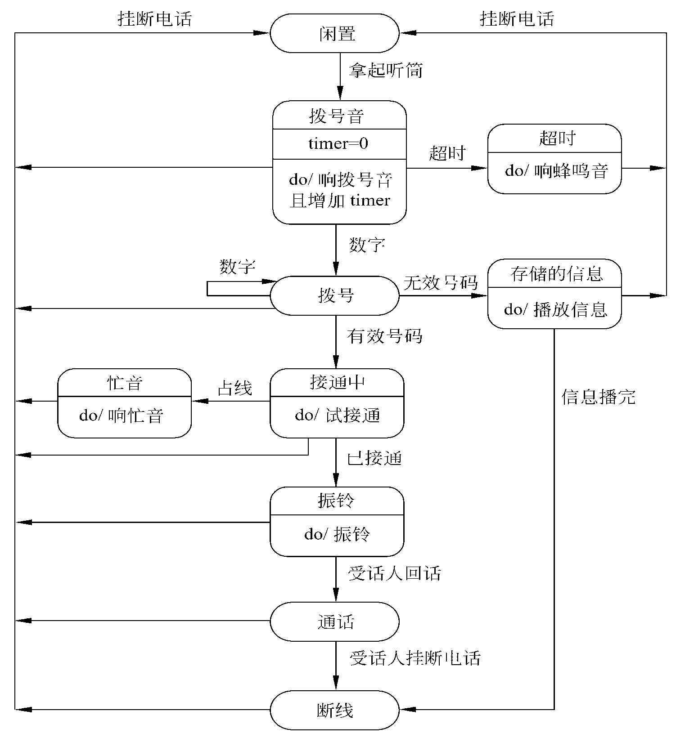

Slide 55
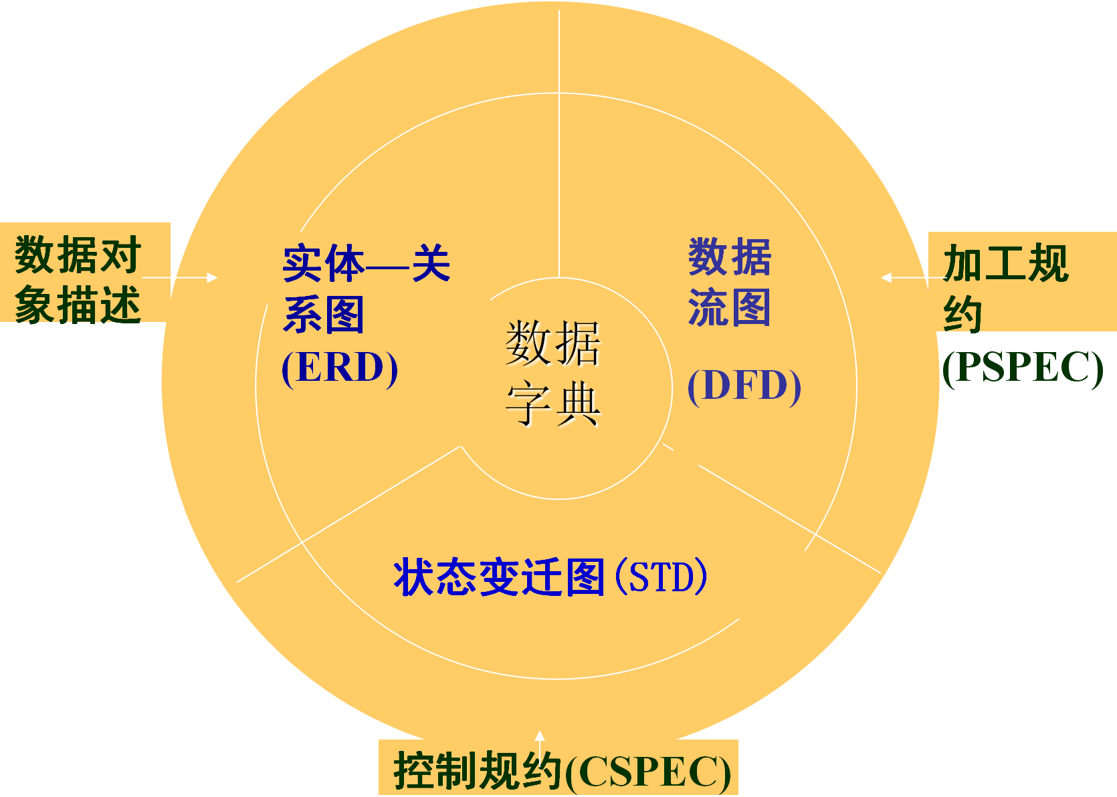
面向过程的分析建模小结

